Slide 1
SIGURAN I ZDRAV RAD U DIGITALNO DOBA
Kampanja za zdrava mjesta rada 2023. – 2025.
Pametni digitalni sustavi: posljedice za sigurnost i zdravlje na radu

Slide 2
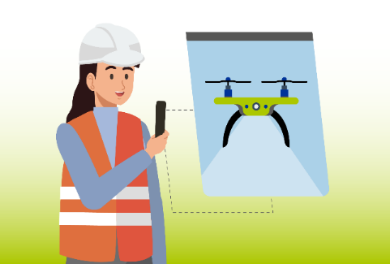


Pregled
Činjenice i brojke
Definicija pametnih sustava za praćenje
Proaktivno i reaktivno praćenje sigurnosti i zdravlja na radu
Mogućnosti i izazovi za sigurnost i zdravlje na radu
Studije slučaja
Usmjerenost na upravljanje podacima (privatnost) i sudjelovanje radnika
Načela za projektiranje i uporabu
Glavni zaključci

Slide 3
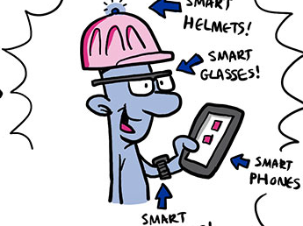
Očekuje se porast primjene nosivih uređaja
EU-OSHA, ESENER 2019., OSH PULSE 2022.
11 % radnika upotrebljava nosive uređaje na poslu i
3 % ih radi s kobotima
19 % tih uređaja upotrebljava se za praćenje buke, kemikalija, prašine, plinova i drugih opasnih tvari
7 % upotrebljava se za praćenje brzine otkucaja srca, krvnog tlaka, položaja tijela itd.
Usvajanje je trenutačno ograničeno, to bi se moglo uskoro promijeniti
© EU-OSHA, Drawnalism
Notes:
Na razini poduzeća, podatci iz istraživanja ESENER 2019. pokazuju da je 4,8 % ispitanih poduzeća upotrebljavalo nosive uređaje, a 3,7 % suradničke robote (kobote). Pokazuju i snažnu korelaciju između veličine poduzeća i primjene digitalnih tehnologija. Veća poduzeća obično imaju više financijskih resursa za dugoročno istraživanje i razvoj te digitalizaciju, kao i tehničke kapacitete za integraciju tehnologija za praćenje u svoje poslovanje. Raspolažu i ljudskim resursima za procjenu potreba, uvođenje i primjenu tehnologije te pružaju potrebno osposobljavanje i priručnike za osoblje.

Slide 4

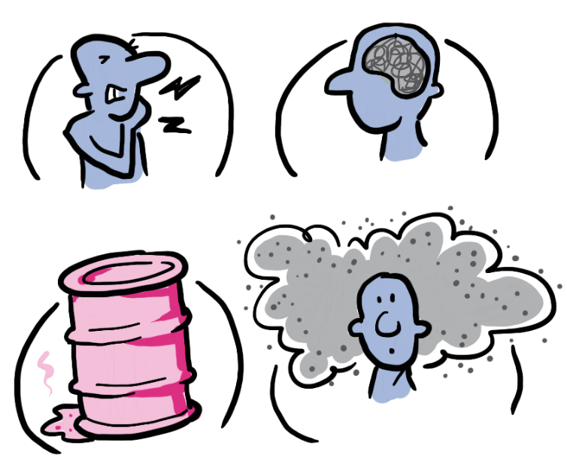



Zašto upotrebljavati pametne digitalne alate za praćenje sigurnosti i zdravlja radnika?
© EU-OSHA, Drawnalism
Notes:
To se (sve) može mjeriti, ali to ne znači da se treba mjeriti.

Slide 5

Pametni digitalni alati, na što mislimo?
Digitalna tehnologija koja prikuplja i analizira podatke radi:
utvrđivanja i procjene rizika
sprječavanja / minimiziranja štetnih događaja
promicanja sigurnosti i zdravlja na radu
© EU-OSHA, Drawnalism

Slide 6
Primjeri pametnih digitalnih alata s funkcijama procjene u stvarnom vremenu
Aplikacije za pametne telefone
Pametne naočale ili bespilotne letjelice
Tehnologije e-tekstila
Pametni satovi
Alati za virtualnu stvarnost (VR) / proširenu stvarnost (AR)
Nosivi uređaji
Notes:
Aplikacije za pametne telefone mogu potaknuti radnike na zdravije ponašanje, omogućujući jednostavno izvješćivanje i/ili pomoć pri obavljanju zadataka u slučaju nesreća na radu.
Uz pomoć pametnih naočala ili bespilotnih letjelica u građevinskoj i rudarskoj industriji može se doprijeti do ‎opasnih područja i pratiti ih, čime se ljudi štite od potencijalne opasnosti.
Tehnologijama e-tekstila omogućuje se interakcija s radnicima putem senzora koji mogu biti ugrađeni u zaštitne kacige ili sigurnosne naočale.
Pametni satovi omogućuju prikupljanje fizioloških i emocionalnih podataka o ljudima putem interneta stvari.
Alati za VR/AR mogu se upotrebljavati za osposobljavanje kao sučelje koje pruža podatke o praćenju.
Nosivi uređaji mogu identificirati razine plinova, toksina, razine buke i visokorizične temperature.

Slide 7

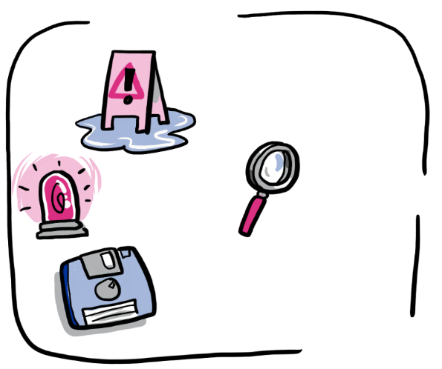
Pametni digitalni sustavi: proaktivno u odnosu na reaktivno
Proaktivno praćenje sigurnosti i zdravlja na radu
Reaktivno praćenje sigurnosti i zdravlja na radu
© EU-OSHA, Drawnalism
Notes:
Utvrđivanje i sprječavanje rizika za sigurnost i zdravlje na radu
Praćenje pojedinačnih rizika ili rizika povezanih s biljkama: brzina otkucaja srca, položaj tijela, umor, emocije
Upozoravanje radnika i omogućavanje osposobljavanja na radnom mjestu
Procjene rizika na daljinu
Pružanje uvida u podatke koji mogu pomoći poduzećima da poboljšaju sigurnost i zdravlje na radu
Reagiranje na rizike za sigurnost i zdravlje na radu
Lociranje radnika i odgovor na hitne situacije
Istraživanje nesreća i izvješćivanje o njima
Pružanje uvida u podatke koji mogu dovesti do korektivnih mjera za sigurnost i zdravlje na radu

Slide 8

Mogućnosti za sigurnost i zdravlje na radu
Podaci u stvarnom vremenu
Prognostički podaci
Provedive preporuke
Proaktivnost
Podrška za mjesta rada:
Bolja usklađenost
Donošenje informiranijih odluka
Veće mogućnosti za osposobljavanje
Notes:
Pružanjem podataka u stvarnom vremenu, prognostičkih podataka, pa čak i provedivih preporuka, pametni digitalni sustavi mogu pomoći poduzećima da uvedu proaktivan pristup sigurnosti i zdravlju na radu kojim se predviđaju rizici, sprječavaju nesreće i štiti radna snaga.
Podrška za radna mjesta:
bolja usklađenost s propisima o sigurnosti i zdravlju na radu (npr. pružanjem podataka u stvarnom vremenu o pravilnoj upotrebi osobne zaštitne opreme (OZO))
utemeljenije donošenje odluka stvaranjem točnih i brzih informacija (parametara) o sigurnosti i zdravlju na radu i upotrebom prognostičkih algoritama
učinkovitija provedba mjera utvrđivanjem rizika na skupnoj razini
veće mogućnosti za osposobljavanje u okruženjima virtualne stvarnosti
veća pristupačnost za radnike s posebnim potrebama (npr. starija radna snaga ili radnici sa zdravstvenim problemima) i općenito poboljšanje dobrobiti radne snage.

Slide 9
Izazovi za sigurnost i zdravlje na radu
Upotreba prikupljenih podataka može imati ograničenja
Pametni digitalni sustavi mogu stvoriti nove opasnosti ili povećati postojeće rizike
Frustracija
Odgovornost za sigurnost i zdravlje na radu može postati nejasna
Notes:
Unatoč pozitivnim rezultatima, postoje rizici i izazovi koje je potrebno razmotriti:
Upotreba prikupljenih podataka može imati ograničenja, kao što su netočnosti ili poteškoće u tumačenju, te može ispunjavati i druge ciljeve osim prevencije u području sigurnosti i zdravlja na radu.
Pametni digitalni sustavi mogu i stvoriti nove opasnosti ili povećati postojeće rizike. Na primjer, mogu nastati fizički i sigurnosni rizici ako dođe do kvara sustava, ako su sustavi hakirani kibernapadima, ako uzrokuju eksplozije ili ako postoji prekomjerno oslanjanje na digitalno praćenje sigurnosti i zdravlja na radu na štetu drugih postupaka u području sigurnosti i zdravlja na radu.
Može doći do frustracije zbog neispravnosti opreme, usamljeničkih, monotonih ili repetitivnih zadataka, kontinuiranog praćenja radnika koje zahtijeva digitalni sustav, zbog nedostatka vještina ili osposobljenosti za njihovu upotrebu te čestih upozorenja koja proizlaze iz digitalnih tehnologija; to su sve psihosocijalni rizici koji se mogu povezati s povećanim stresom i drugim problemima mentalnog zdravlja.
Odgovornost za sigurnost i zdravlje na radu može postati nejasna, posebno ako se ne poštuje hijerarhija kontrole. Kolektivne sigurnosne mjere ne bi se trebale zanemarivati stavljanjem naglaska na osobne kontrolne mjere. Poslodavci moraju omogućiti i odgovarajuće osposobljavanje, podučavanje i povratne informacije kako bi se podržala upotreba tih sustava i upravljanje njima.

Slide 10
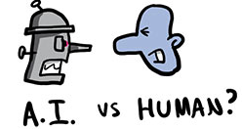

Primjeri rizika/izazova za sigurnost i zdravlje na radu
Praktična ograničenja
Neispravnost tehnologije
Preciznost senzora
Hardver koji ometa kretanje
Tehnološka ograničenja sustava
Neto učinci
Psihosocijalne /tjelesne štetne posljedice
Intenziviranje rada
Otuđenje na radu
© EU-OSHA, Drawnalism
Pitanja koja se odnose na podatke
Privatnost podataka, sigurnost i točnost podataka
Tumačenje podataka i (zlo)uporaba podataka
© EU-OSHA, Drawnalism
Notes:
Neispravnost tehnologije
Npr. eksplozija baterija ili senzori koji ne rade.
Preciznost senzora
Koliko su pouzdani senzori u postrojenjima s više okolišnih čimbenika?
Hardver koji ometa kretanje
Nošenje egzoskeleta ili OZO-a
Tehnološka ograničenja sustava za praćenje sigurnosti i zdravlja na radu
Npr. infracrvene kamere.
Neto učinci sustava za praćenje sigurnosti i zdravlja na radu
Npr. utjecaj preraspodjele težine kroz egzoskelete na druge dijelove tijela.
Psihosocijalne/tjelesne posljedice
Intenziviranje rada
Radna mjesta kao elektronički pogoni s lošim uvjetima rada?
Otuđenje na radu
Narušavanje privatnosti, gubitak odgovornosti, preopterećenost rukovoditelja za sigurnost i zdravlje na radu podatcima i očekivanjima.

Slide 11
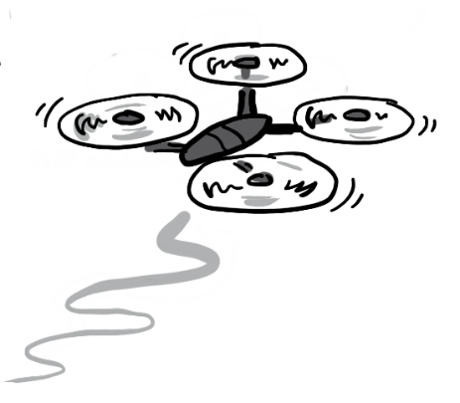


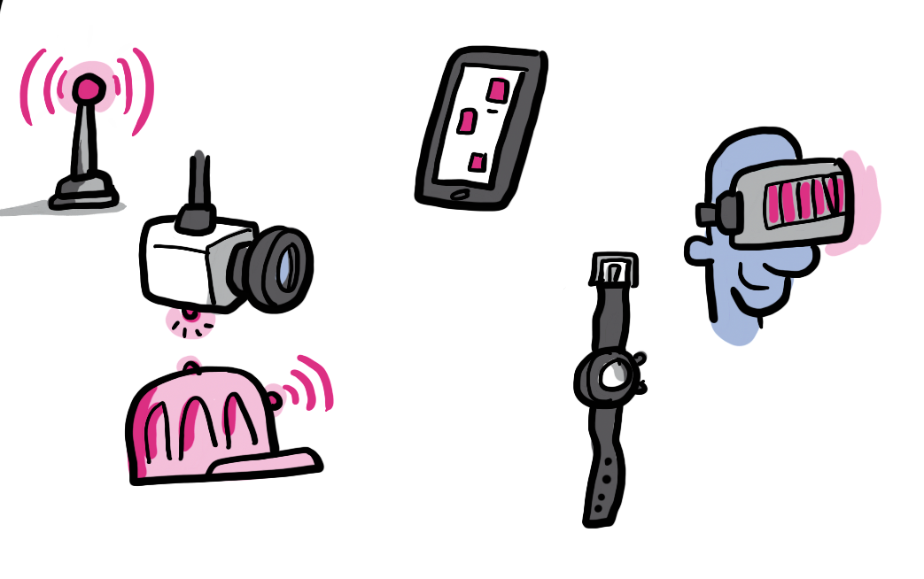

Pametni digitalni alati za praćenje sigurnosti i zdravlja radnika na radu: studije slučaja
Devet detaljnih studija slučaja s poduzećima koja osmišljavaju ili upotrebljavaju sustave praćenja na mjestu rada
Razne lokacije
Raznolikost korištenih tehnologija
Više gospodarskih sektora
© EU-OSHA, Drawnalism

Slide 12
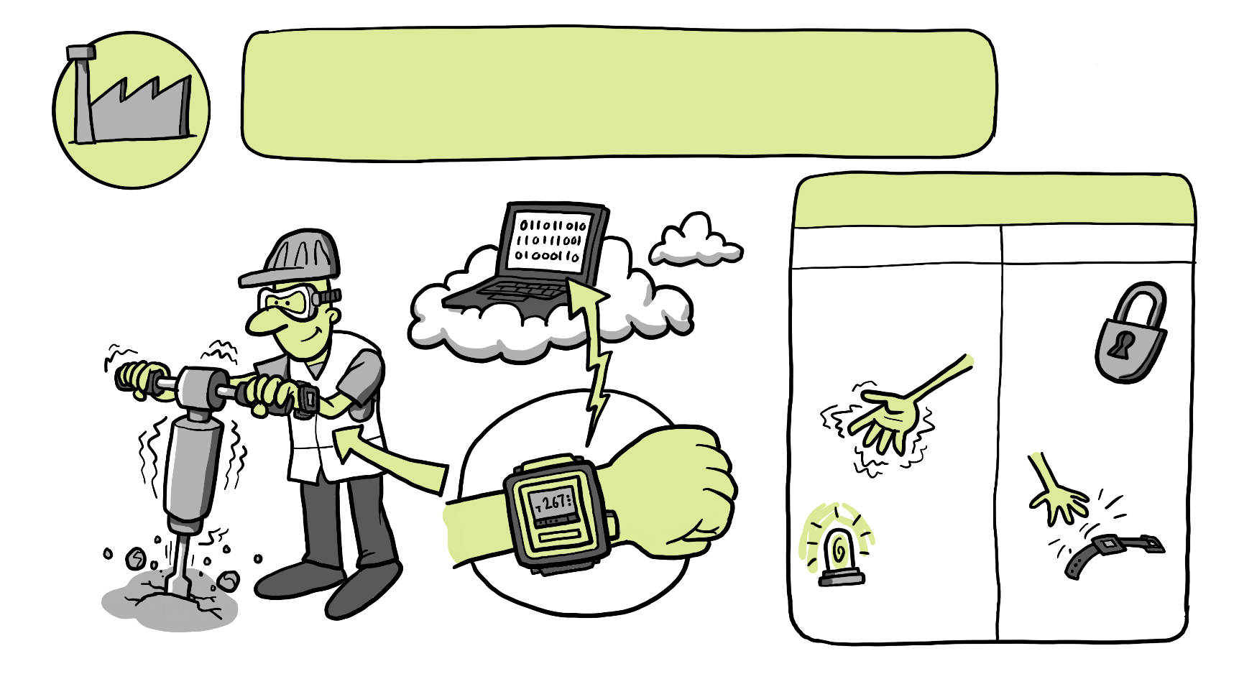
Studije slučaja (1)
© EU-OSHA, Drawnalism

Slide 13
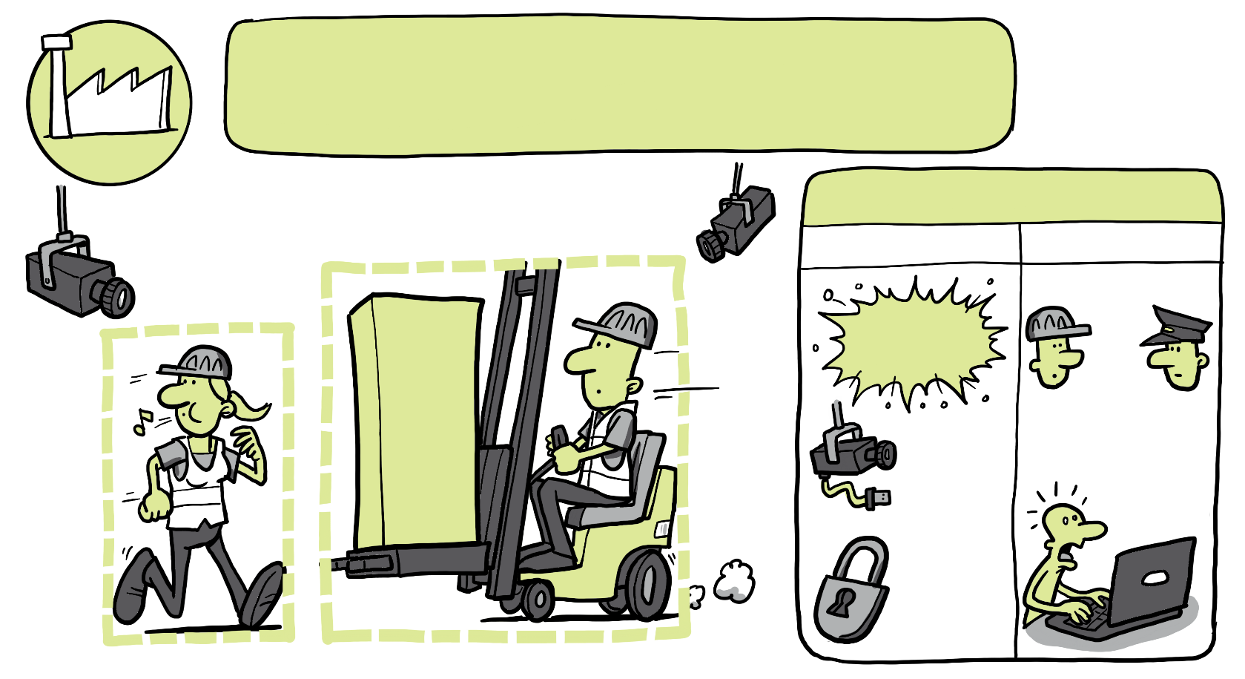
Studije slučaja (2)
© EU-OSHA, Drawnalism

Slide 14
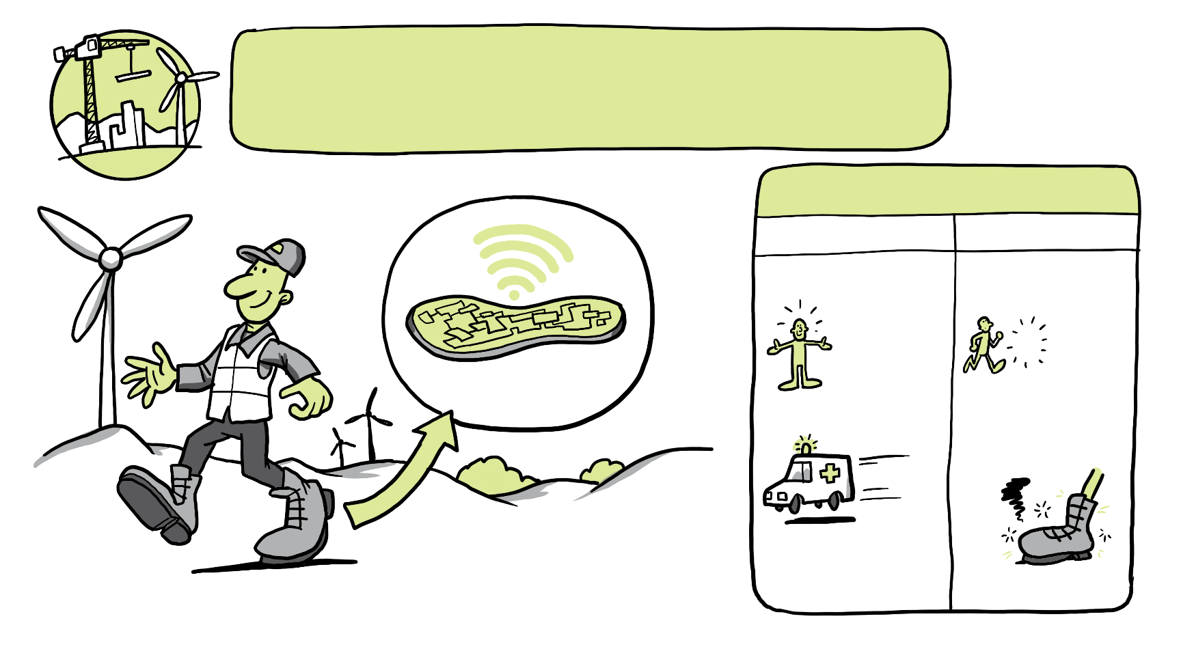
Studije slučaja (3)
© EU-OSHA, Drawnalism

Slide 15
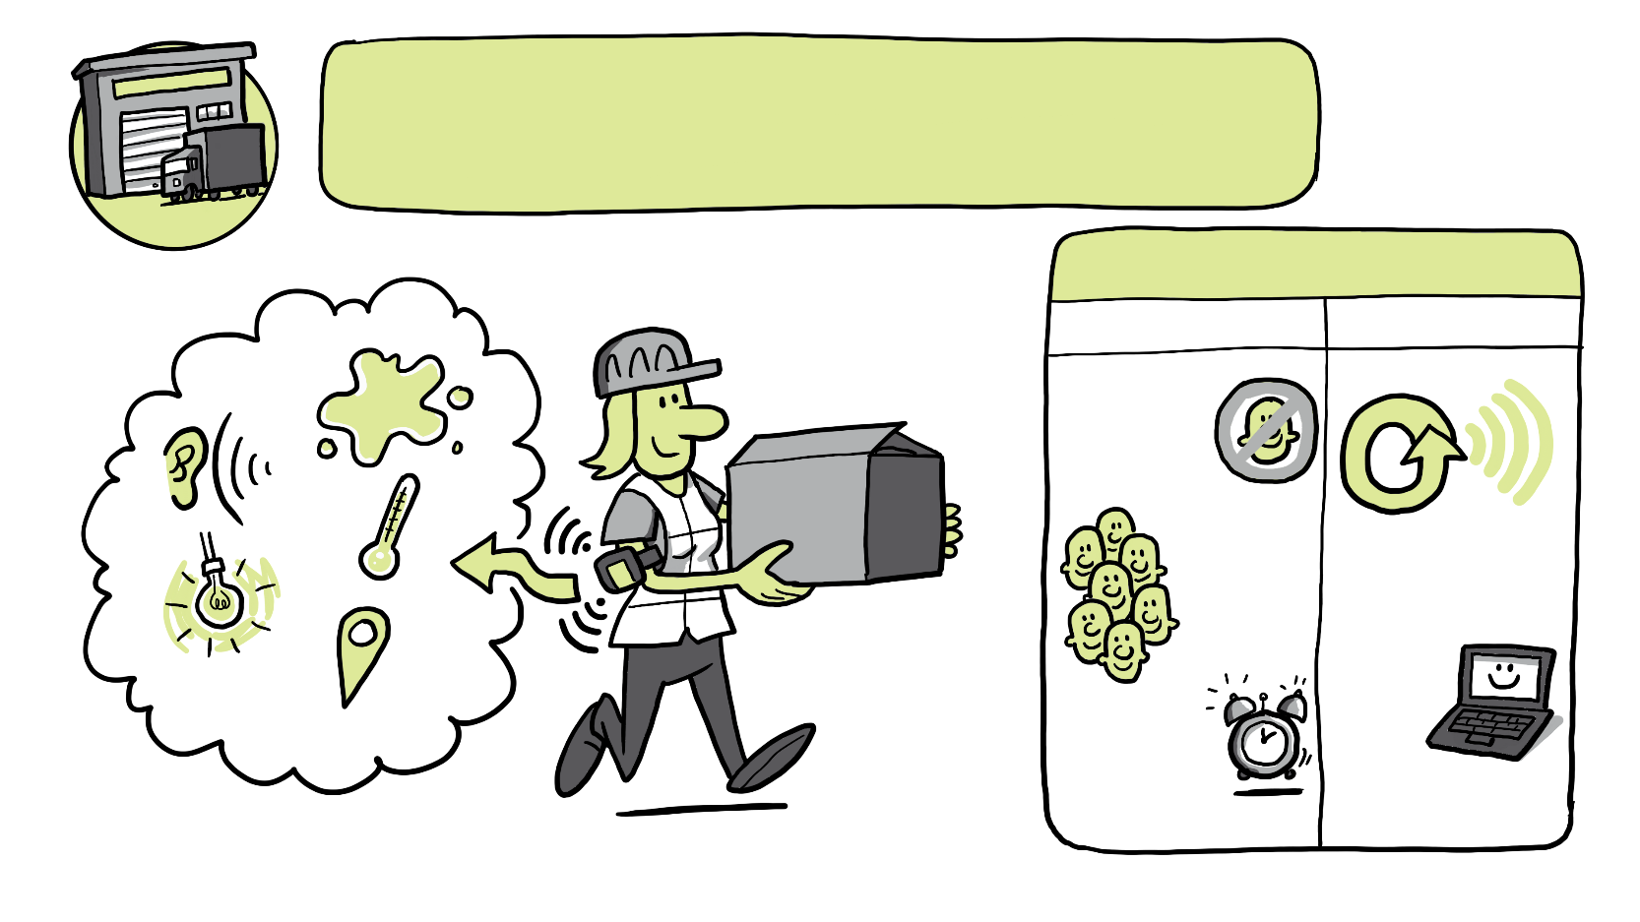
Studije slučaja (4)
© EU-OSHA, Drawnalism

Slide 16

Studije slučaja (5)
© EU-OSHA, Drawnalism

Slide 17
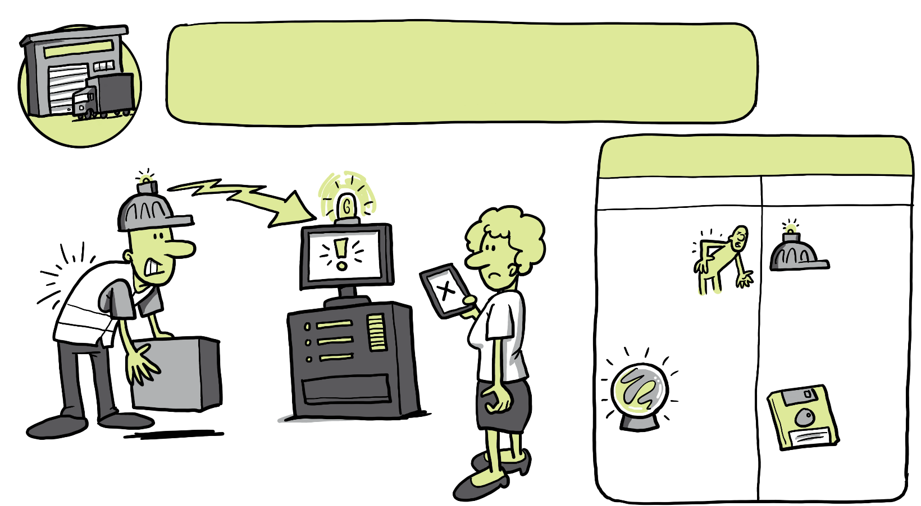
Studije slučaja (6)
© EU-OSHA, Drawnalism

Slide 18
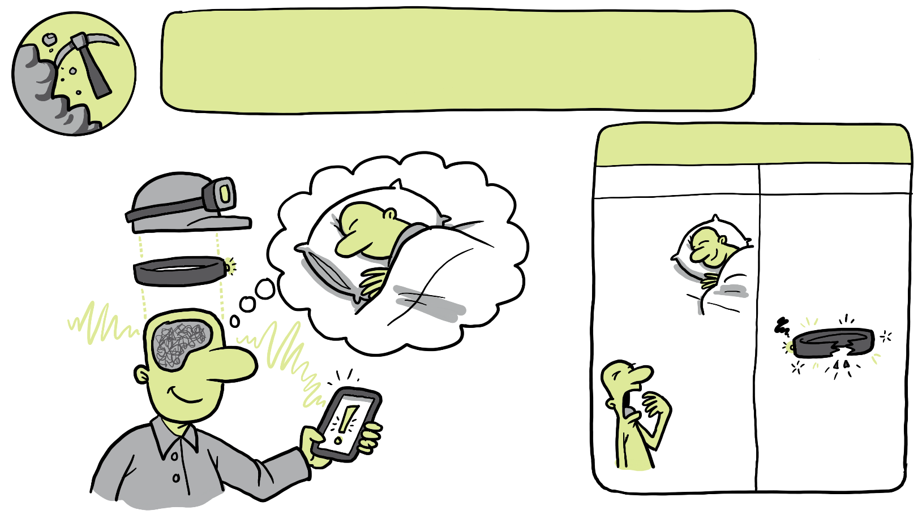
Studije slučaja (7)
© EU-OSHA, Drawnalism

Slide 19








Studije slučaja (8)
Prikupljanje podataka
Analiza podataka
Prikaz podataka
Odgovor nakon uvida u podatke
Poboljšano upravljanje informacijama
Praćenje podataka u stvarnom vremenu
Resursno učinkovita raspodjela osoblja u području sigurnosti i zdravlja na radu
Prilagođeni pristup specifičnim potrebama lokacija mjesta rada
Centralizirani sustav upravljanja sigurnošću i zdravljem na radu
Prekomjerno oslanjanje na tehnologiju
Nedostatne vještine osoblja
Pitanja koja se odnose na privatnost i sigurnost
Otpor radnika
Ilustracija Mohameda Hassana s platforme Pixabay

Slide 20
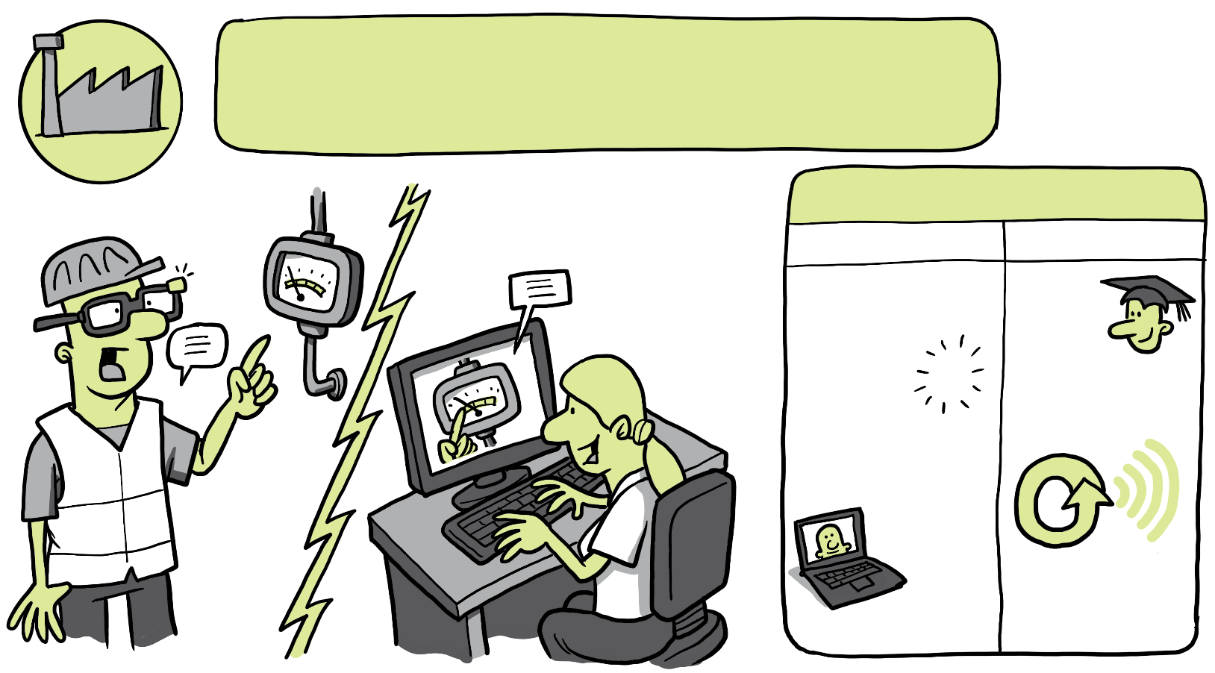
Studije slučaja (9)
© EU-OSHA, Drawnalism

Slide 21
Sudjelovanje radnika
Prethodno savjetovanje
Omogućavanje radnicima da testiraju alat ili sustav tijekom probnih razdoblja
Suradnja s radnicima ambasadorima
Pronalaženje različitih mogućnosti angažmana
Osposobljavanje na mjestu rada, brifinzi tima, savjetovanja u šetnji (engl. walks & talks)
Radionice za upoznavanje s tehnologijom

Slide 22
Faza provedbe: četiri strategije za radnike
Probno razdoblje (vremenski i/ili prostorno određeno)
Osiguravanje da krajnji korisnici dobro razumiju kako tehnologija funkcionira
PRISTUPI FAZI UVOĐENJA
Postupni pristup osposobljavanju i usmjeravanju krajnjih korisnika
Uključivanje zaposlenika u postupak donošenja odluka
Dostupna podrška nakon uvođenja tehnologije – tehnička pomoć / služba za korisnike

Slide 23





Usmjerenost na upravljanje podacima: integrirana privatnost
Anonimizacija
Smanjenje količine podataka
Usklađenost s propisima
Pohrana i kibernetička sigurnost
U nekim slučajevima: privatnost po izboru;
ograničavanje pristupa podacima za imenovane osobe

Slide 24
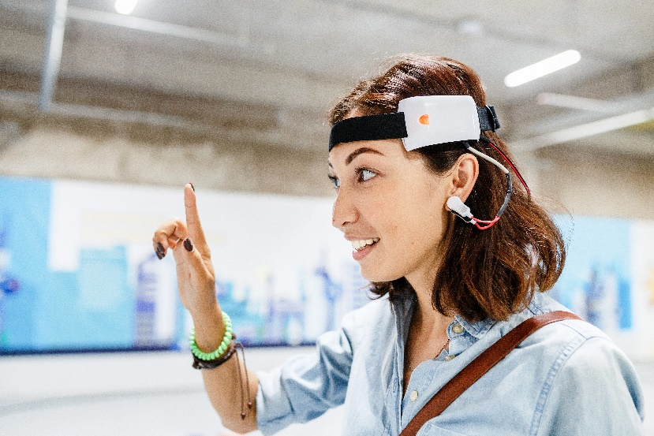
Načela za sigurno i zdravo projektiranje i razvoj pametnih digitalnih alata za mjesto rada
Naglasak na koristima za sigurnosti i zdravlje na radu
Suradnja s provedbenim organizacijama (subjektima koji uvode sustav) i radnicima u pogledu potreba radnika
Sigurnost i privatnost podataka
Pouzdanost
Kompatibilnost i integracija
Prilagodba
Prilagođenost korisnicima
Prilagodljivost primijenjenog rješenja
© EdNurg – stock.adobe.com

Slide 25
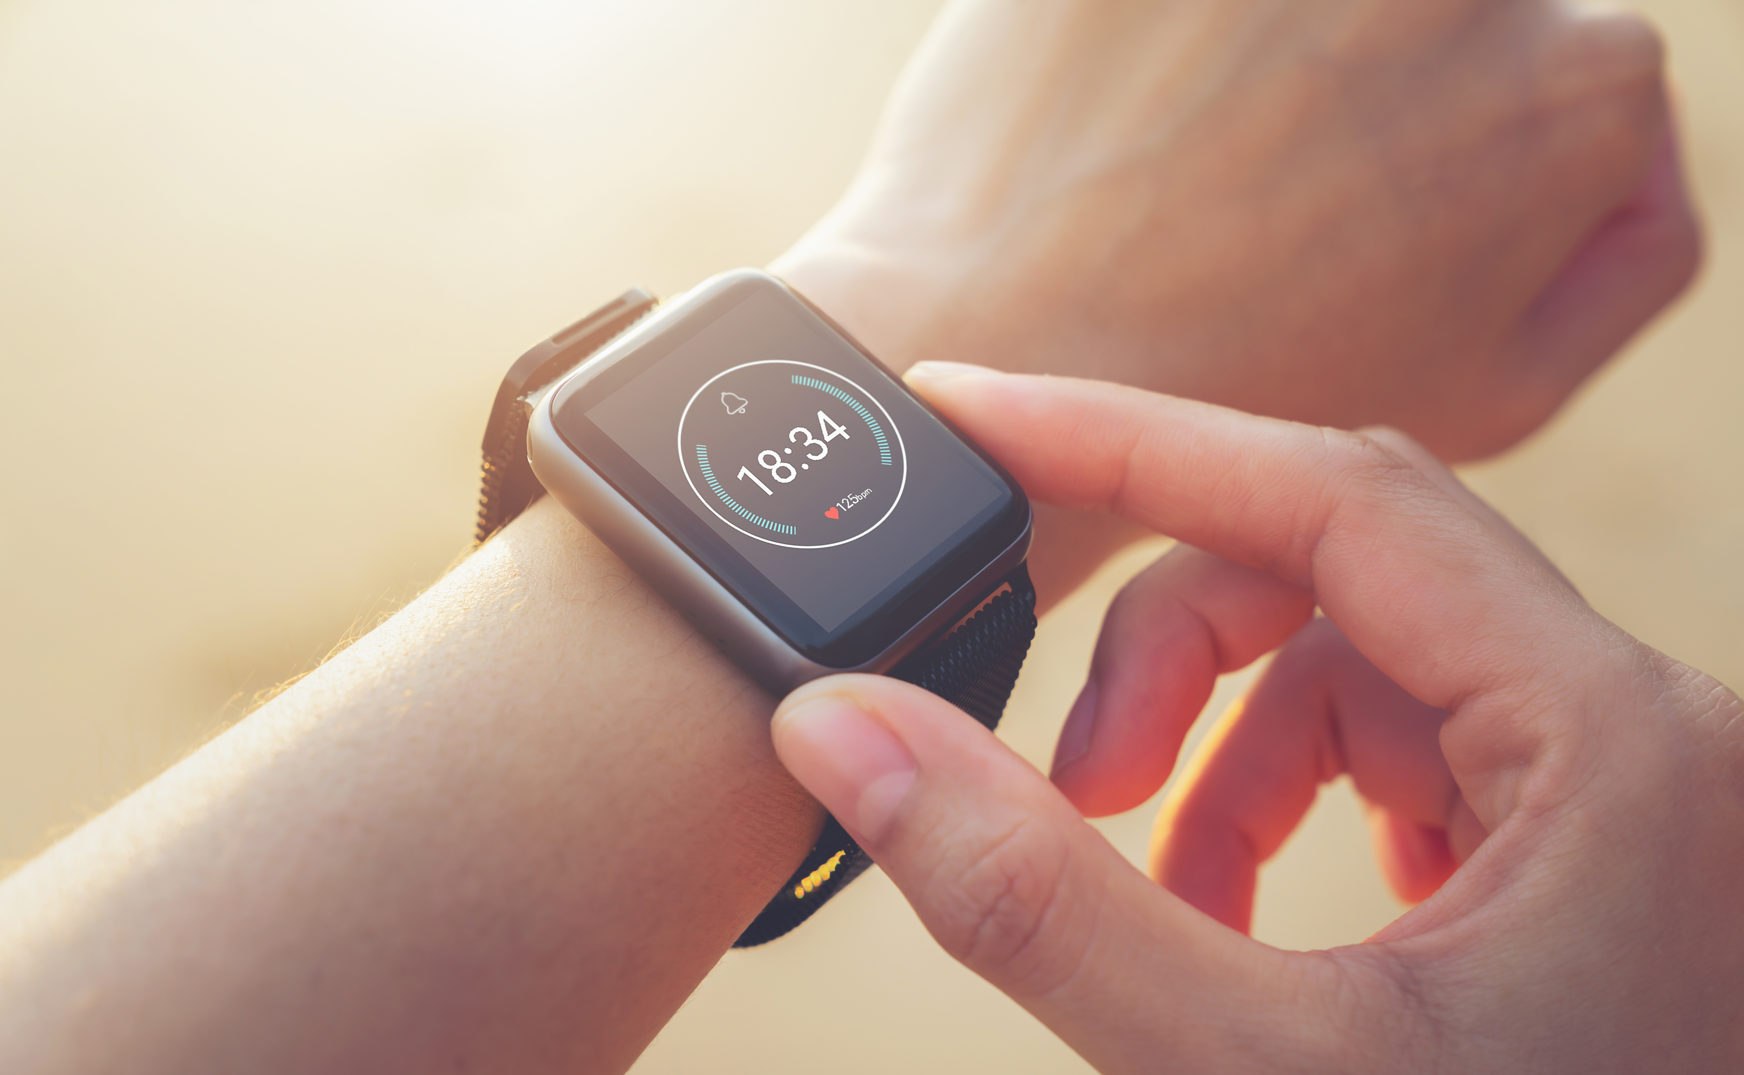
Načela provedbe i uporabe pametnih digitalnih sustava za sigurnost i zdravlje na radu
Uključivanje radnika
Poštovanje sigurnosti i privatnosti podataka
Definiranje svrhe sustava i obavještavanje o njoj
Omogućavanje integracije s postojećom infrastrukturom i okvirima za sigurnost i zdravlje na radu
Suradnja s proizvođačem (dizajnerom) tijekom provedbe i uporabe sustava
© Sitthiphong – stock.adobe.com
Notes:
Svrha je načela navedenih u nastavku pokazati kako se prepreke za provedbu mogu otkloniti te kako pametne digitalne alate i sustave za praćenje sigurnosti i zdravlja na radu približiti potrebama radnika i radnih mjesta, čime se povećava njihovo opće usvajanje, uz izglede za stvaranje sigurnijih radnih okruženja.
Sigurnost i privatnost podataka
Većina pametnih digitalnih alata i sustava za praćenje sigurnosti i zdravlja na radu uključuje softverski sustav koji prenosi podatke na platformu u oblaku. To izaziva zabrinutost u pogledu sigurnosti podataka za radnike, njihove predstavnike i poslodavce. Na primjer, razmotrite scenarij u kojem vanjska strana dobiva pristup novom sustavu za praćenje sigurnosti i zdravlja na radu tijekom operacije spašavanja te spasilačke timove šalje u opasno područje. Iako taj primjer može biti ekstreman, naglašava se važnost provedbe mjera za sigurnost podataka kako bi se ublažio rizik od mogućih povreda.
Integracija s postojećom infrastrukturom
Neki pametni digitalni alati i sustavi za praćenje sigurnosti i zdravlja na radu osmišljeni su tako da se integriraju s postojećom infrastrukturom za upravljanje sigurnošću i zdravljem na radu, uključujući softverske ili hardverske sustave, što može pomoći u smanjenju troškova i iskorištavanju novih mogućnosti za povećanje sigurnosti i zdravlja.
Integracija s postojećim okvirima za sigurnost i zdravlje na radu
Sigurnost i zdravlje na radu predstavlja proces ili ciklus, a ne segmentiranu intervenciju. Iako mogu obavljati mnoge funkcije, sustavi utvrđeni u istraživanju ne mogu (niti im je cilj) ponuditi sveobuhvatna rješenja. Okvir za sigurnost i zdravlje na radu trebalo bi promatrati kao sredstvo za kontinuirano učenje koje uključuje niz ovisnosti, procesa i praksi. Stoga je to okvir koji obuhvaća širi raspon elemenata od jednog pametnog sustava za praćenje.
Provedba kao proces suradnje uz sudjelovanje radnika
Stalna suradnja provedbenog poduzeća s proizvođačem proizvoda tijekom provedbe i uporabe novog sustava za praćenje sigurnosti i zdravlja na radu utvrđena je kao uobičajena praksa za prilagodbu sustava posebnim potrebama radnog mjesta i radnika, rješavanje mogućih izazova i utvrđivanje poboljšanja.

Slide 26
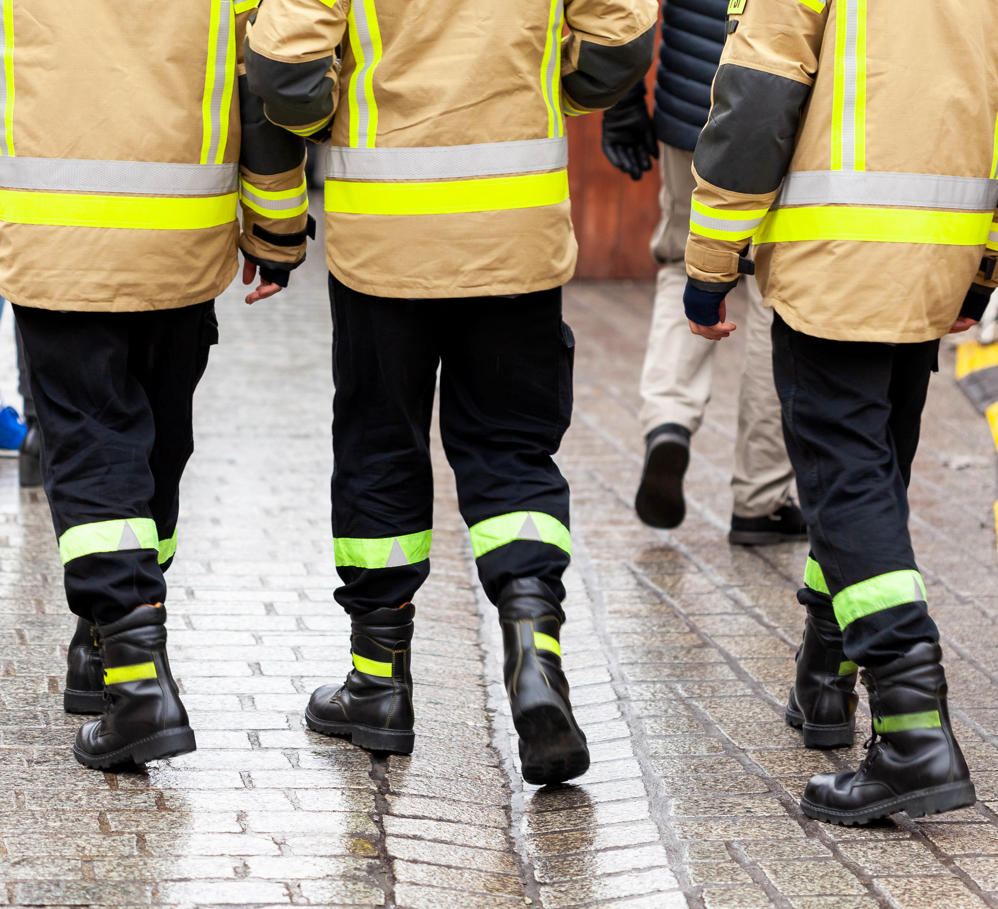
Pametni digitalni alati – glavni zaključci
  Pametni digitalni alati mogu poboljšati sigurnost na mjestu rada
  Transparentna uporaba tehnologije od ključne je važnosti
  Razlikovanje mjerenja uspješnosti od praćenja sigurnosti i zdravlja na radu pomaže u održavanju i izgradnji povjerenja radnika
  Važan je angažman radnika i njihovo sudjelovanje u cijelom procesu uvođenja pametnog digitalnog alata
  Pametni digitalni sustavi moraju nadopunjavati druge mjere sigurnosti i zdravlja na radu
  Zakonodavstvo, inspekcije rada i istraživanja moraju se razvijati
  kako bi se održao korak s pametnim digitalnim sustavima
  Tehnologije kao što su nosivi uređaji promiču uključivanje i raznolikost
© Tomasz -stock.adobe.com
Notes:
Pametni digitalni sustavi poboljšavaju sigurnost na radnom mjestu pružanjem uvida u radne uvjete na proaktivan način koji do nedavno nije bio moguć. Mogu slati upozorenja kako bi se skratilo vrijeme spašavanja i olakšalo prijavljivanje, a i osnažuju radnike podizanjem svijesti, čime se potiče osjećaj sigurnosti.
Transparentna uporaba tehnologije ključna je za otklanjanje zabrinutosti u pogledu privatnosti, postupanja s podatcima i prekomjernog oslanjanja na tehnologiju.
Razlikovanje mjerenja uspješnosti od praćenja sigurnosti i zdravlja na radu nužno je radi održavanja i izgradnje povjerenja radnika.
Angažiranjem radnika i njihovih predstavnika u osmišljavanje, uporabu i informacijsku ekologiju pametnih digitalnih sustava promiče se zdravlje i dobrobit radnika tako što se povećava njihova kontrola nad odlukama i olakšava njihovo prihvaćanje. Prilagođavanjem sustava posebnim potrebama radnog mjesta povećava se učinkovitost i pozitivni učinci. Uključivanjem radnika u testiranje, odabir i optimizaciju novih sustava za praćenje sigurnosti i zdravlja na radu postiže se njihova učinkovitost.
Pametni digitalni sustavi trebali bi nadopunjavati druge mjere sigurnosti i zdravlja na radu, kao što su prilagodbe radnog mjesta, korektivne mjere, osposobljavanje radnika i stvaranje povjerenja, umjesto da se na njih oslanja kao da su jedino rješenje ili zamjena za te mjere.
Zakonodavstvo i inspekcije rada moraju se razvijati kako bi se održao korak s pametnim digitalnim sustavima radi njihove integracije u učinkovit sustav upravljanja sigurnošću i zdravljem na radu, na temelju odgovornosti poslodavaca i u kontekstu hijerarhije kontrola.
Tehnologije kao što su nosivi uređaji mogu promicati uključivost i raznolikost odgovaranjem na potrebe određenih skupina radnika.

Slide 27



Izvori
Pogledajte sve publikacije o ovoj temi:
https://healthy-workplaces.osha.europa.eu/hr/about-topic/priority-area/smart-digital-systems

Slide 28
Autorsko pravo
© Europska agencija za sigurnost i zdravlje na radu, 2024.
Umnožavanje je dopušteno ako se navede izvor.
Ni Europska agencija za sigurnost i zdravlje na radu ni osobe koje djeluju u njezino ime nisu odgovorne za način upotrebe navedenih informacija.
Za umnožavanje ili upotrebu fotografija koje nisu zaštićene autorskim pravom EU-OSHA-e potrebno je zatražiti dopuštenje izravno od nositelja autorskih prava.
Slajd 6 odozgo prema dolje:
© Tierney – stock.adobe.com, © Tostphoto – stock.adobe.com, © Tomasz – stock.adobe.com, © Sitthiphong – stock.adobe.com, © SFIO CRACHO – stock.adobe.com, © EdNurg – stock.adobe.com

